Slide 1
Rodinné právo – základy
JUDr. Radovan Malachta
YOVp01 Základy práva pro MŠ
podzim 2022

Slide 2
Právní úprava
občanský zákoník (zákon č. 89/2012 Sb.)
zákon o registrovaném partnerství (zákon č. 115/2006 Sb.)
zákon o matrikách, jménu a příjmení (zákon č. 301/2000 Sb.)
celá řada dalších vnitrostátních předpisů – návaznost na MŠ
  školský zákon (zákon č. 561/2004 Sb.) – souvisí – součástí rodičovské odpovědnosti je výchova a vzdělávání, zahrnuje i povinnou školní docházku
  zákon o sociálně-právní ochraně dětí (zákon č. 359/1999 Sb.) – zajišťuje ochranu práv dětí státem – okruh dětí, které je potřeba chránit (týrané děti, děti v nebezpečí apod.)
Listina základních práv a svobod ČR, Ústava ČR
mezinárodní lidskoprávní úmluvy
procesní úprava – občanský soudní řád, zákon o zvláštních řízeních soudních

Slide 3
Vztahy mezi manžely

Slide 4
Manželství
§ 655 a násl.
občanského zákoníku
trvalý svazek muže a ženy vzniklý způsobem, který stanoví tento zákon
hlavní účel: založení rodiny, řádná výchova dětí a vzájemná podpora a pomoc
jedná se o statusový právní vztah
zákonné překážky manželství – nesmí být dány, aby mohlo být manželství platně uzavřeno

Slide 5
Zákonné překážky
§ 671 a násl.
občanského zákoníku
nezletilost a nesvéprávnost (tj. sňatečný věk)
  sňatečný věk: 18 let (zletilost), výjimečně 16 let – soud povolil uzavřít manželství NEBO soud přiznal osobám svéprávnost
omezená svéprávnost
  nelze, pokud soud v této věci omezil svéprávnost
jiné manželství, registrované partnerství či jiný obdobný svazek uzavřený v zahraničí
  bigamie
příbuzenství
  mezi předky a potomky, mezi sourozenci – jak pokrevní, v rámci osvojení
existence poručenství, pěstounství či svěřenectví
  stav závislosti

Slide 6
Zákonné překážky
důsledek: neplatnost manželství
předoddavkové řízení – zkoumají se zákonné překážky
  povinné u matričního úřadu, v jehož obvodu má být manželství uzavřeno
  končí se: stanovením termínu u občanského sňatku, vydáním osvědčení u církevního sňatku
  nemusí se konat, pokud jde o uzavření manželství v přímém ohrožení života

Slide 7
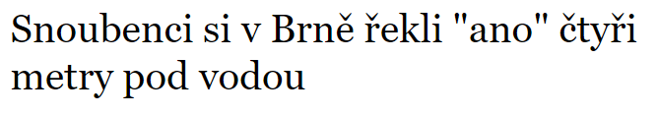
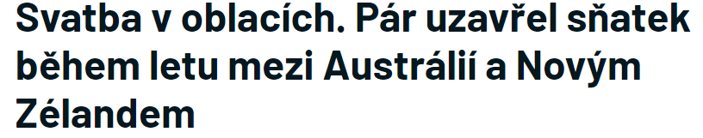
Kdy ze zákona vzniká manželství?
svobodným a úplným souhlasným projevem vůle snoubenců, že spolu vstupují do manželství
  před tím: prohlášení, že nejsou známy zákonné překážky, znají svůj zdravotní stav a zvážili majetkové poměry
  dohoda o příjmení – v rámci předoddavkového řízení, je možné napravit i dodatečně

Slide 8
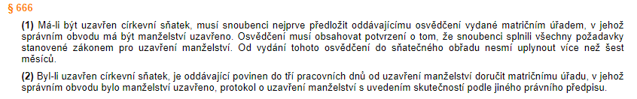
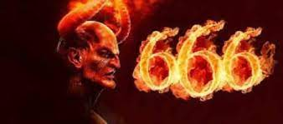
Formy
občanský sňatek
  oddávající osoba: starosta, místostarosta, pověřený člen zastupitelstva obce
  přítomnost matrikáře povinná
  prakticky kdekoliv (kterékoliv vhodné místo)
církevní sňatek
  osoba pověřená oprávněnou církví – dle zákona o církvích a náboženských společnostech
  místo dle přepisů církve
  zajímavost: církevní sňatek je upraven v § 666 občanského zákoníku

Slide 9
Zajímavosti
Uzavření manželství v zastoupení? ANO
  plná moc, ale nenárokové
Uzavření manželství v zahraničí? ANO
  Uznání: zvláštní matrika Brno-střed
Uzavření v přímém ohrožení života? ANO
  v ČR: kterýkoliv organ veřejné moci (či organ oprávněné církve u církevního sňatku)
  v zahraničí: velitel lodi či letadla plující/letící pod vlajkou ČR, velitel vojenské jednotky v zahraničí

Slide 10
Vzájemná práva a povinnosti
§ 687 a násl.
občanského zákoníku
celá řada vzájemných práva a povinností, například:
  rovnost muže a ženy
  povinnost úcty, respektu navzájem své důstojnosti
  povinnost žít spolu, být si věrni, podporovat
  povinnost společně pečovat o děti a vytvářet zdravé rodinné prostředí
  právo na informace (příjmy, jmění, činnosti – pracovní, studijní apod.)
  zákonné zastoupené v běžných záležitostech
  povinnost a právo spolurozhodovat o záležitostech rodiny a obstarávat záležitosti rodiny
  právo na rozvod
  vzájemná vyživovací povinnost
  společné jmění manželů
  …..

Slide 11
Společné jmění manželů
§ 708 a násl.
občanského zákoníku
základem je spoluvlastnický vztah manželů k majetku
jmění = souhrn majetku určité osoby a jejich dluhů = aktiva i pasiva
vzniká nejdříve uzavřením manželství a zaniká nejpozději se zánikem manželství
3 režimy:
zákonný režim
smluvený režim
režim založený rozhodnutím soudu

Slide 12
Zákonný režim
základní, pokud si manželé něco jiného neujednají nebo neurčí jinak soud
součástí je to, co nabyl jeden z manželů nebo čeho nabyli oba manželé společně za trvání manželství
nejen aktiva, ale pasiva – tj. dluhy převzaté za trvání manželství
v běžných záležitostech – každý z manželů jedná sám za sebe
v ostatních záležitostech – jednají společně, nebo jedná jeden se souhlasem druhého (lze udělit souhlas i následně) – pokud ne, druhý manžel se může dovolat neplatnosti

Slide 13
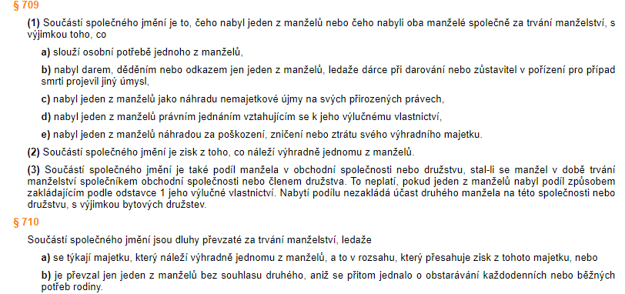
Co nespadá do SJM – výjimky

Slide 14
Smluvený režim
před uzavřením manželství – předmanželská smlouva
během manželství – od sjednání smlouvy
režim odděleného jmění
režim zužující rozsah SJM
režim, kdy SJM vzniká ke dni zániku manželství
režim rozšiřující rozsah SJM

Slide 15
Režim založený rozhodnutím soudu
úprava režimu soudem – často tam, kde není dohoda s manželem možná
podává se žaloba k soudu

Slide 16
Vypořádání SJM
dohoda o vypořádání
vypořádání soudním rozhodnutím
domněnka vypořádání – do 3 let nedošlo k vypořádání dohodou ani nebyl podán návrh na vypořádání k soudu

Slide 17
Vyživovací povinnost mezi manžely
§ 697, 910 a násl.
občanského zákoníku
kdy vzniká: uzavřením manželství a po celou dobu trvání manželství
životní úroveň manželů není stejná
musí jít o soulad s dobrými mravy – nezneužívá se právo
rozsah? Tak, aby hmotná a kulturní úroveň obou manželů byla zásadně stejná

Slide 18
Zánik manželství
smrt
prohlášením jednoho manžela za mrtvého
prohlášením manželství za neplatné
změnou pohlaví
zrušení rozvodem

Slide 19
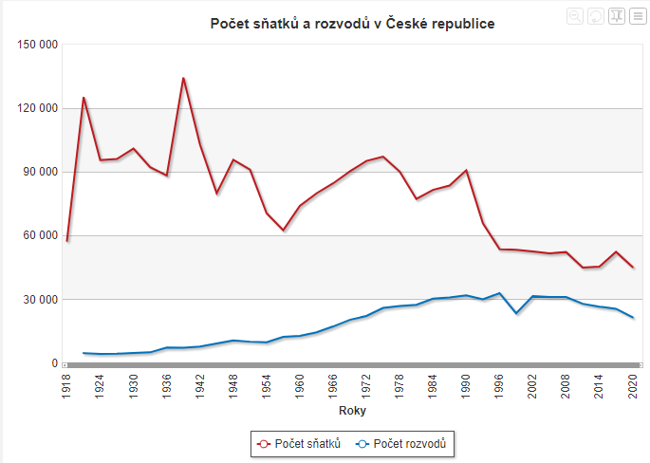
Zrušení manželství rozvodem
§ 755 a násl.
občanského zákoníku
2 varianty:
rozvod se zjišťováním příčin rozvratu
rozvod bez zjišťování příčin rozvratu (tzv. smluvený rozvod)

Slide 20
Rozvod
rozvod se zjišťováním příčin rozvratu
  nezjišťuje se vina
rozvod bez zjišťování příčin rozvratu (tzv. smluvený rozvod)
  manželství trvá alespoň jeden rok
  manželé spolu více jak 6 měsíců nežijí
  předloží se dohoda o poměrech k nezletilému dítěti – musí být před rozvodem schválena dohoda o péči o nezletilé (úprava poměrů dítěte po rozvodu – výkon rodičovské odpovědnosti, vyživovací povinnost dítěte)
  dohoda o majetkovém vypořádání – majetkové poměry, bydlení, výživné po rozvodu
  nutnost písemné formy s ověřenými (úředně) podpisy – veřejná listina, nejlépe notářský zápis

Slide 21

Pamatuj
soud nikdy nerozvede manželství dříve, dokud nebudou vyřešeny děti
až po právní moci rozsudku soudu péče o nezletilé – úprava poměrů k nezletilým dětem pro dobu po rozvodu – řízení ve věcech péče soudu o nezletilé

Slide 22
Soud nemusí manželství rozvést
tzv. tvrdostní klauzule
rozpor se zájmem nezletilého dítěte
  soud se může obrátit s dotazem na opatrovníka, který byl dítěti ustanoven v řízení o úpravě poměrů pro dobu po rozvodu, zda rozvodu „brání“ zájem dítě – například postižení
rozpor se zájmem manžela
  při prokázání lze návrh na rozvod manželství zamítnout

Slide 23
Důsledky rozvodu
manžel může změnit příjmení zpět na své dřívější příjmení (do 6 měsíců po rozvodu)
vyživovací povinnost mezi rozvedenými manžely (rozvedený manžel se nedokáže sám živit, tato neschopnost má původ v manželství či v souvislosti s ním, nejde o zneužití práva, další předpoklady) – zánik smrtí, uzavřením nového manželství, u sankčního výživného – 3 roky od rozvodu či méně)
otázka bydlení po rozvodu

Slide 24
DĚKUJI ZA POZORNOST

